Slide 1


ОРИЕНТАЦИЯ за LIONS КЛУБНИ ЛИДЕРИ
Отговорности и планиране на Лайънс годината

Slide 2

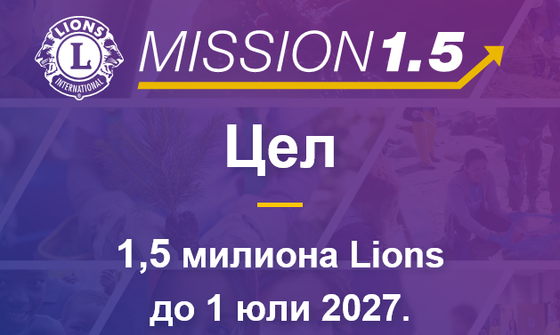
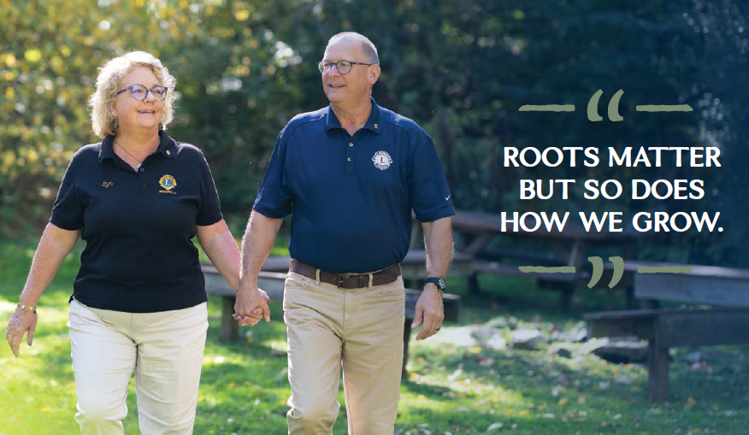

Приоритети и тема на Lions International 2026-2027
ROOTED IN SERVICE
Notes:
Основен приоритет е Мисия 1.5 – всеки клуб да приеме нови членове, всеки Дистрикт да чартира поне 1 нов клуб. В синхрон с важността на Мисията Конституцията и моделите за Устав на Дистрикт и Клуб бяха актуализирани, за да се даде първостепенна важност на ролята на Лайънс лидерите на всички нива и отговорностите ни.
С нарасналите нужди на обществото Lions и Leo разширяват своя фокус към повече хуманитарни дейности.

Slide 3
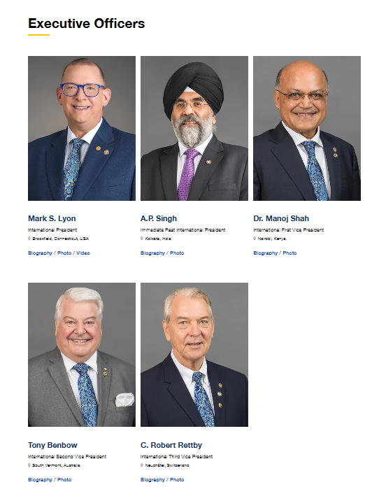
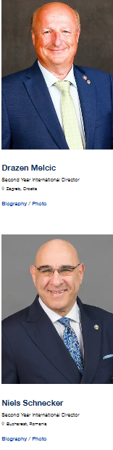
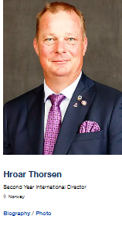
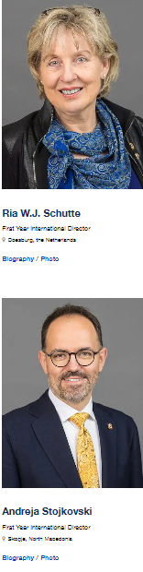
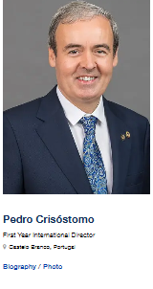
Лидерите на Lions International 2026-2027
+35 Международни Директори,
6 от Европа
Notes:
Основен приоритет е Мисия 1.5 – всеки клуб да приеме нови членове, всеки Дистрикт да чартира поне 1 нов клуб. В синхрон с важността на Мисията Конституцията и моделите за Устав на Дистрикт и Клуб бяха актуализирани, за да се даде първостепенна важност на ролята на Лайънс лидерите на всички нива и отговорностите ни.
С нарасналите нужди на обществото Lions и Leo разширяват своя фокус към повече хуманитарни дейности.

Slide 4
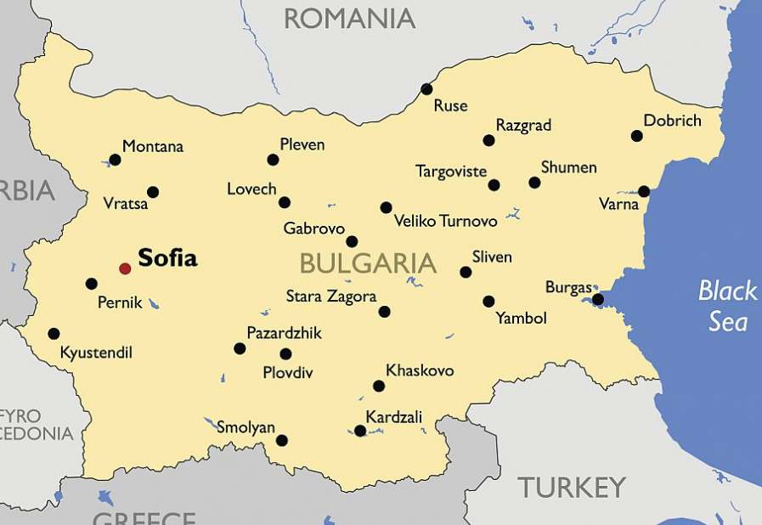


























D130 Bulgaria: 43 Lions clubs 790 members, 16 Leo clubs 230 Leos
Und. Reg. Bulgaria: 9 Lions clubs 217 members, 2 Leo clubs 32 Leos

Slide 5

Член
Клуб
Зона
Регион
Дистрикт
Множествен Дистрикт
Международен Борд
Международна Централа
Lions Организация
Важна част от това да бъдеш Lions е да познаваш организацията на Lions International.
Тя започва с ТЕБ, като член и с твоя клуб. Но като всички големи организации има няколко нива, всяко от които подкрепя другите.
Notes:
Важна част от това да бъдеш Lion е да познаваш организацията на Лайънс Клубс Интернешънъл.
Тя започва с ТЕБ, като член и с твоя клуб. Но като всички големи организации има няколко нива , всяко от които подкрепя другите.
Лайънс година – от 1 юли до 30 юни
Ежегодна ротация на лидерите

Slide 6


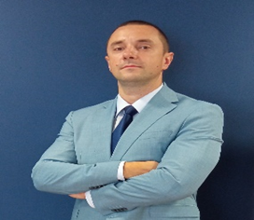
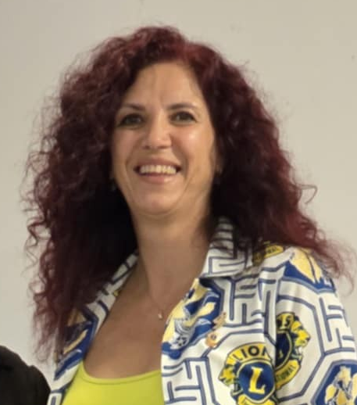
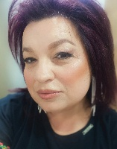
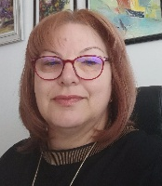
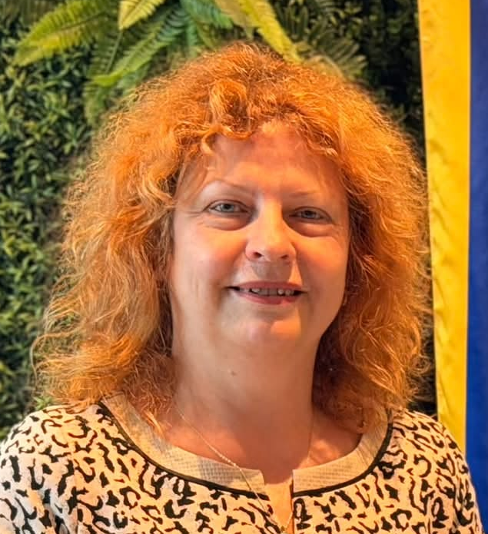
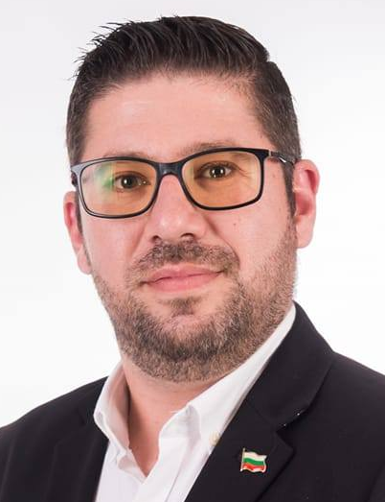
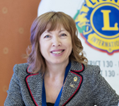
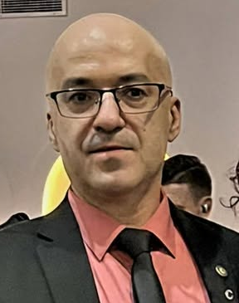
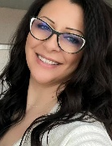
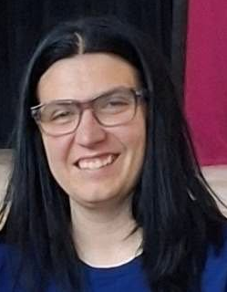
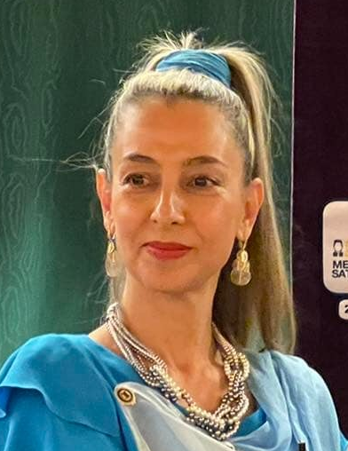
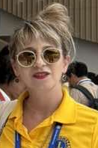
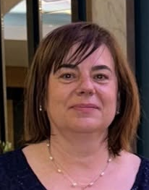

Структура Кабинет 2026-2027 на Дистрикт 130
Дистрикт Управител
Николай Ценков
(Лидер Global Action Team)
НПДУ Красимира Манолова-Христова
Секретар
Таня Кирилова
Ковчежник
Валентина Станчева
Председатели на Региони Север Павлина Минчева и Юг Катя Крайчева
Втори Вице ДУ
Соня Корназова
Първи Вице ДУ
Деян Денев
Global Action Team
Председатели на Зони
Консултативен Съвет на ДУ
LCIF
Координатор
Даниела Йорданова
GLT
Координатор
Лидерство
ПДУ А. Кънева
GMT Координатор Членство Ивайло Маринов
Координатор Маркетинг
Снежана Ганчева
Комисии за Конвенции и ОС
Администратор Lion Portal
По Номинациите
По легитимност
По Избори
По Устав и Правила/Правна и за Национална/ Международна Конвенция: ПДУ Недялко Младенов
Други комисии
Отговорен Секретар
ПДУ Цвети Шопова
GET
Координатор Разширение Клубове
Мирослава Др.-Радонова
Leo Дистрикт Координатор
Мариела Иванова
Лео Дистрикт Президент и Leo-Lion Представител Ангел Реджов
Контролен Съвет ПДУ В. Георгиев
GST Координатор Дейности
Милена Славова
Екип за ПР, връзки с обществеността и информация
Комисии по Дейности
Диабет и Зрение ПДУ Л.Димитров
Околна Среда и Бедствия Спас Трошанов
Мл.обмен и лагери Спасиана Николова
Буквоплет Емилия Петкова
Плакат на Мира Михаела Банкова
New Voices посланик направление | Име
Дейности
Членство
Лидерство
Маркетинг

Slide 7


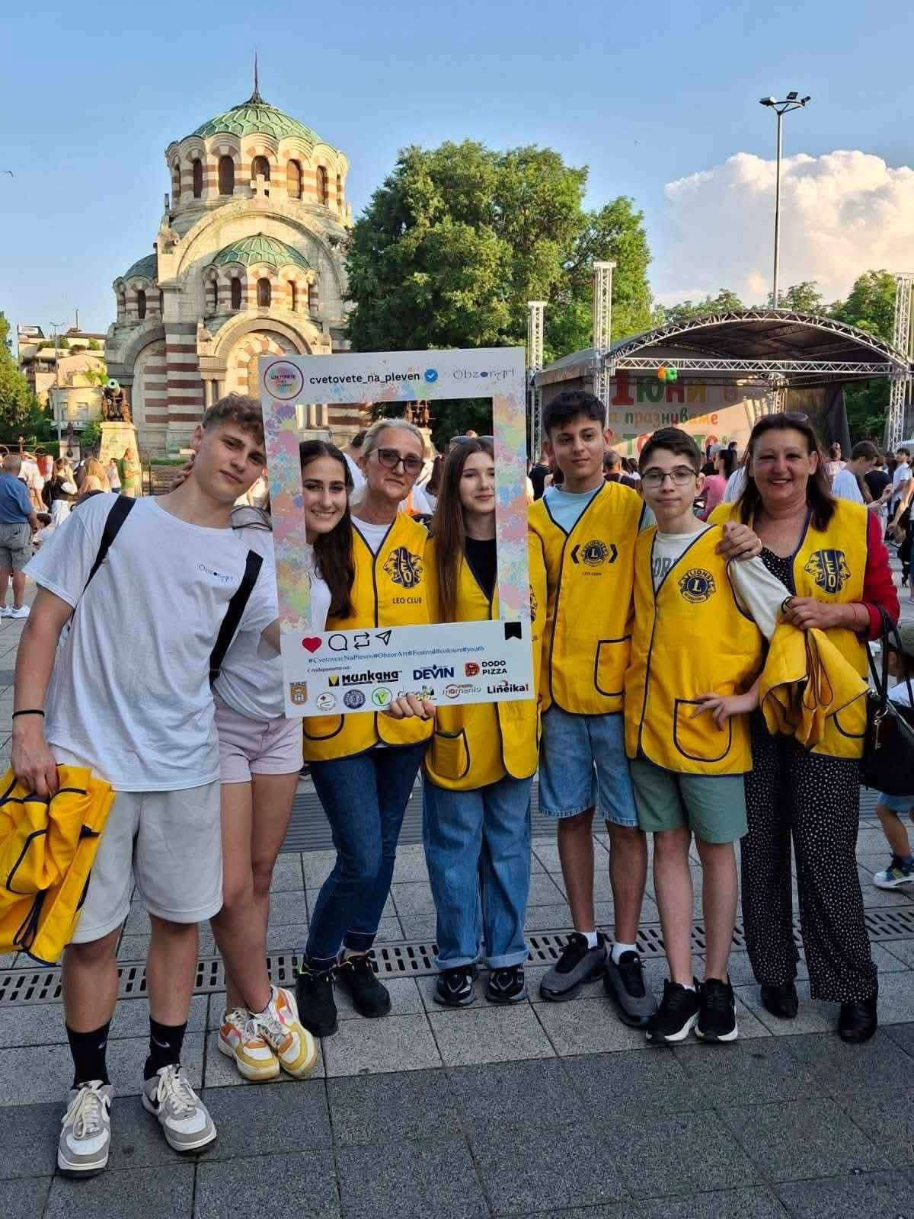

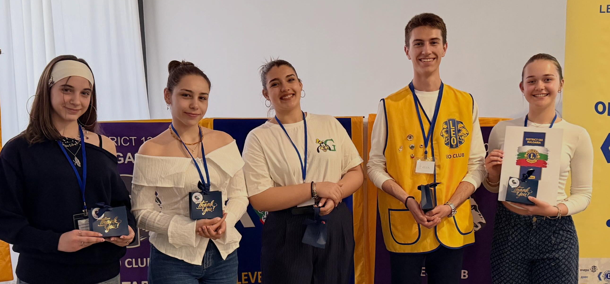
Структура 2026-2027 на Лео Дистрикт България
Лео Дистрикт Президент и
Leo/Leo-Lion Представител в Кабинета на Д130
Ангел Реджов
Дистрикт Лео Координатор
Мариела Иванова
Лео Дистрикт Вице Президент
Ирена Маринова
Лео Дистрикт Секретар
Кристина Енчева
Лео Дистрикт Ковчежник
Елисавета Каменова
Непосредствен Паст Лео Дистрикт Президент
Неда Славова

Slide 8

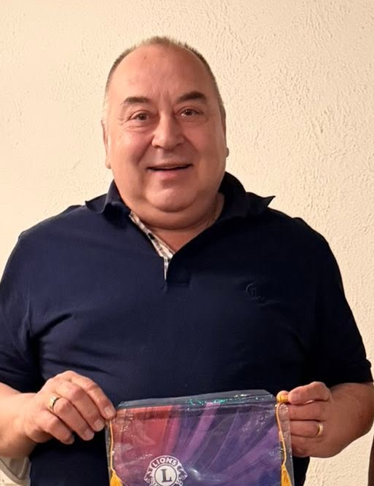
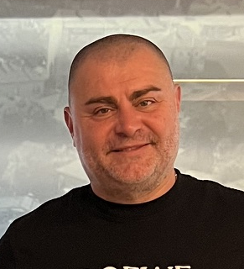
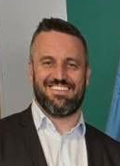

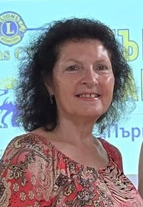
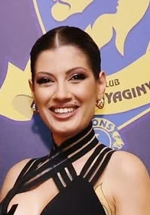
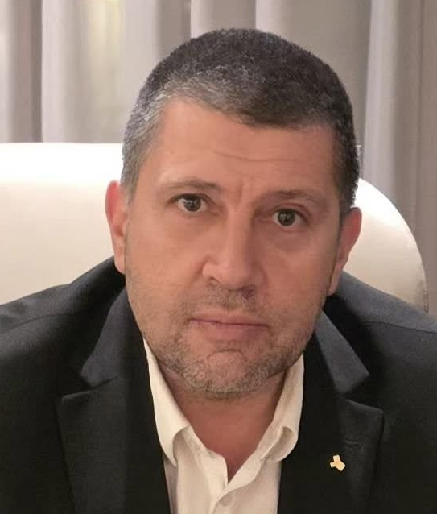
Структура 2026-2027 на Условен Регион България
Председател на Условен Регион България
Георги Върбанов
Секретар
Васил Антонов
Ковчежник
Светослав Точев
Председател Зона Север
Галина Станимирова
Председател Зона
Юг
Симона Цанова
Екип за ПР, връзки с обществеността и информация
Непосредствен Паст Председател Регион
Ивелин Кичуков

Slide 9


ДА СЛУЖИМ КАТО КЛУБНИ ЛИДЕРИ – ПРИВИЛЕГИЯ,ЧЕСТ И ОТГВОРНОСТ
Notes:
ДА СЛУЖИМ КАТО КЛУБНИ ЛИДЕРИ – ПРИВИЛЕГИЯ,ЧЕСТ И ОТГВОРНОСТ КОЯТО СА НИ ПОВЕРИЛИ ЧЛЕНОВЕТЕ НА КЛУБА.

Slide 10
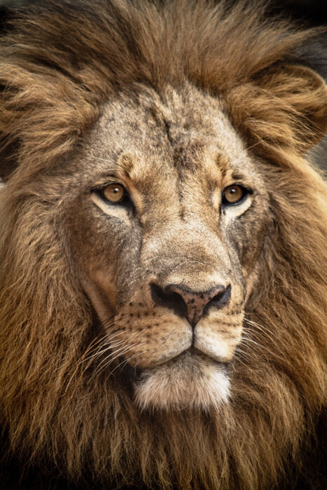
МИСИЯ
Да дава възможност на Лайънс клубовете, доброволците и партньорите да подобряват здравето и благосъстоянието, да укрепват общностите и да подкрепят нуждаещите се чрез хуманитарни услуги и безвъзмездни средства, които оказват влияние върху живота в световен мащаб и насърчават мира и международното разбирателство.
ВИЗИЯ
Да бъдем световен лидер в областта на обществените и хуманитарните услуги
ЦЕЛИ
Организира и създава клубове
Координира дейности
Гради дух на разбирателство между клубове и народи
Насърчава добро гражданство и участват в живота на общността
Дава възможност за открити дискусии по теми от обществен интерес, без религия и крайни политики
Етични принципи
Notes:
От какво се ръководим? Отправните ни точки са Мисията и Визията на Лайънс Интернешънъл и Целите на Лайънс, както са формулирани в Конституцията на международната асоциация. Обърнете внимание на първата формулирана цел

Slide 11
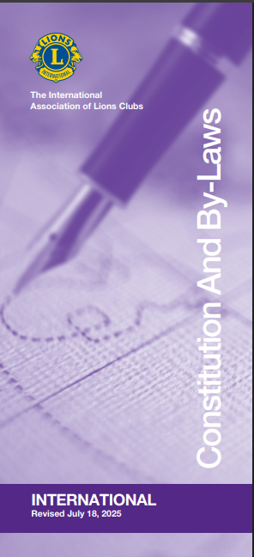

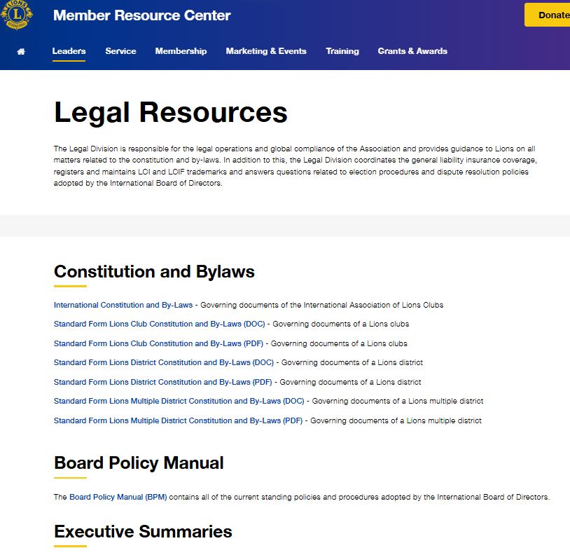

Как ръководим и организираме нашите клубове?

Slide 12
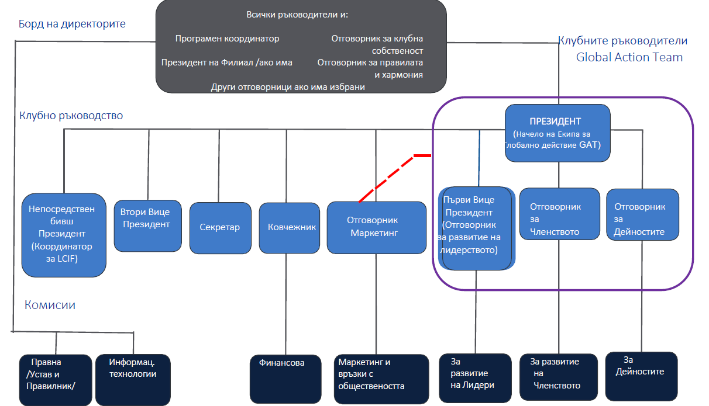

Модел структура на стандартен Lions клуб
Отговорник за Лео клуба
Notes:
Ефективните Lions клубове прилагат Структурата на Стандартен Клуб: организационно ръководство за планиране и постигане на цели за нужните обществено-полезни дейности и изграждането на големи приятелства в клуба Ви.
Global Action Team – Екип за действия – на ниво Клуб включва Президента начело на екипа, Първи вице президент като Отговорник за развитие на лидерството и Отговорниците за Членството и Дейностите, и Отгов Маркетинг
Борда на Директорите включва GAT екипа, Ковчежника, Секретаря, Непосредствен президент, Втори вице ако има, Отговорници за Лео клуб и клубен Филиал ако има

Slide 13
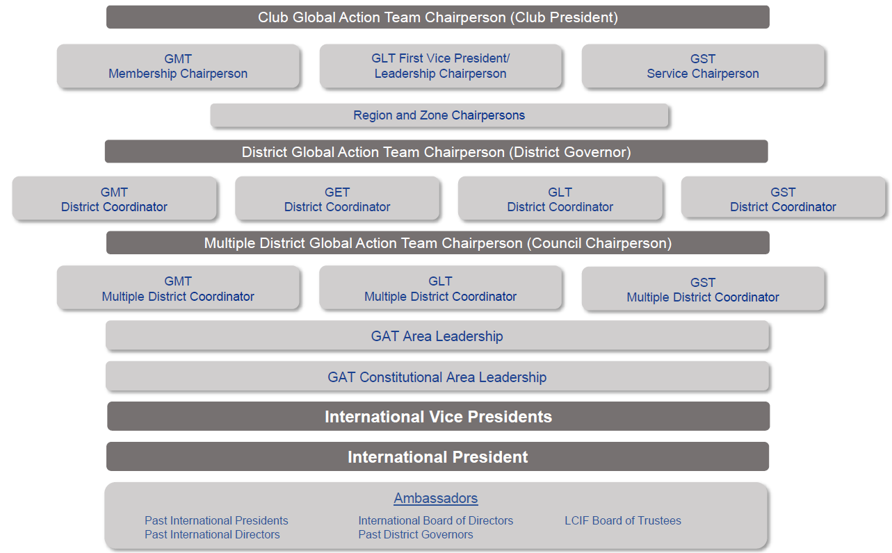

Екип за действия (Global Action Team)
Ниво Клуб
Ниво Дистрикт
Ниво Множ.Дистрикт
Международно
13

Slide 14

Възможно е не всички позиции да са заети във Вашия клуб, но е важно да са заети следните:
Президент
Вице-Президент
Секретар
Ковчежник/Касиер
Отговорник за членството
Отговорник за дейностите
Отговорник за маркетинг и комуникации
Отговорник за Лео клуба (ако имате) – напускащи Лео?

Slide 15
Отговорности на клубен Президент
  Свиквате и ръководите всички заседания и срещи на клуба
  Организирате тематиката на редовните и специални клубни срещи, срещи на УС и клуба
  Назначавате отговорници, постоянни и специални комисии на клуба
  Насрочвате и провеждате редовни избори и следващите лидери да са въведени в Lion Portal след избора (март, април)
  Участвате в Общите събрания и срещи, организирани от ДУ или РП/ЗП.

Slide 16

Подгответе се за мандата си
Участие в Тренинг – ориентация за клубни лидери /Learn/Лайънс Лидерски Институт
Разговаряйте с предишния президент по въпроси и дейности, които смятате да продължат във вашия мандат
Поставете си цели :
  Ръст на членството, дейности и отчитане в Lion Portal
  Запознайте се с изискванията за наградата Club Excellence
  Вижте целите и програмата на текущия ДУ/Межд.Президент
Избор на отговорници/председатели на клубни комисии
Работа с Ковчежника относно :
  Подготовка на бюджет за дейности и за административни нужди
  Планиране за плащане на задължения и възможности за финансови облекчения
  Планиране на приходите, необходими за поддържане на финансовото здраве на клуба

Slide 17

По време на мандата
Провеждайте редовни срещи
Комуникирайте често, за да сте сигурни, че членовете на клуба са в течение с новините и проблемите на клуба
Отговаряйте на кореспонденцията бързо
Помогнете за избора на проекти/дейности
Набиране на нови членове
Посещавайте срещи в Зона/Регион и национални
Преглеждайте месечните отчети за членството и дейността

Slide 18
Преди края на мандата
Общо събрание на клуба (март, април) за избор на следващия лидерски екип и запис на избраните в Lion Portal
Приемственост към следващия лидерски екип
  Срещнете се със следващия президент, за да обсъдите състоянието на клуба, ключови дейности, които не са приключили.
Планирайте срещата за отчет и връчване на президентската огърлица, символи на клуба на следващия президент и борд на директорите.
Кандидатствайте за наградата Club Excellence или други, обявени за текущата лайънс година.

Slide 19
Отговорности като клубен Президент
Възможни ситуации:
Възможни решения:
Имайте дневен ред, следвайте процедура, споделяйте интересни и информативни програми, активно участие на всички членове, приемане на предложения.
Обсъдете с комисия, изберете от списък с приемливи места за срещи
Напомняне по тел./имейл/чат група преди всяка среща
Дълги и скучни срещи
Мястото за срещи не е благоприятно
Членовете забравят за срещата

Slide 20
Отговорности като клубен Президент
Възможни ситуации:
Възможни решения:
Атмосферата при среща не е приятелска и понякога напрегната
Някои членове, особено новите, не участват в клубни дейности и не се чувстват необходими
Разработете нови начини да направите срещите забавни. Насърчете градивно поведение, без лични нападки, обсъждайте цели и проблеми, а не личността.
Всеки активен член да бъде включен и ангажиран да участва като клубен лидер, отговорник или член на комисия.
Конкретни задачи според уменията.

Slide 21
Планиране на мандата
? Какви цели планирате да постигнете по време на мандата си като президент на клуба
? Очаквани предизвикателства

Slide 22


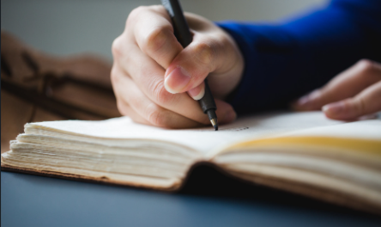
Секретар
Под ръководството на президента и на борда на директорите. Той е връзката между клуба, дистрикта и Lions International, както и:
Съхранява и поддържа общата документация на клуба, включително протоколи от срещите на клуба и борда; присъствие; назначения в комисии; избори; информация за контакт с членовете.
Въвежда и актуализира данни за членовете, отчети за дейността и други отчети, определени от асоциацията (в Lion Portal); представя отчети при поискване на кабинета на дистрикта.
Участва като активен член на консултативния комитет на дистрикт гуверньора на зоната, в която се намира клубът.
Предава своевременно общата документация на клуба на приемника в края на мандата си.

Slide 23

Ковчежник
Води финансовата документация и управлява финансовите операции на клуба, включително фактурирането и плащането на членски внос, регистрирането и обработката на постъпленията и плащанията.
Изплаща задълженията на клуба, разрешени от лидерите на клуба, вкл. членски внос към Lions International, Регион/Дистрикт.
Оформя и изпраща, в сътрудничество със секретаря, 3- или 6-месечни отчети на всеки член за дължим/платен членски внос и напомня за коректно издължаване на вноските.
Поддържа обща документация за постъпленията и плащанията на клуба. Финансова отчетност по местното законодателство.
Подготвя и представя финансови отчети на лидерите на клуба.
Предава своевременно, в края на мандата, финансовите сметки, средствата и документацията на приемника си.

Slide 24

Отговорник за Членството
Заедно с Дистрикт Координатора по Членство (GMT) и лидерите от Кабинета подготвят план за изпълнение на заложените за годината цели за ръст на членовете в клуба и се грижи всички в клуба да са ангажирани и удовлетворени.
Познава различните видове членство, свързаните с тях програми за стимули и насочва новите членове. Бивши Лео над 18 – Лео-Лайънс
Грижи се новите членове да получат информация и ориентация и възможност да участват в дейностите на клуба.
Участва в срещи на Дистрикт екипа за Членство.
Представлява клуба в приемането на всички желаещи да служат и помагат в благотворителните дейности на клуба.

Slide 25
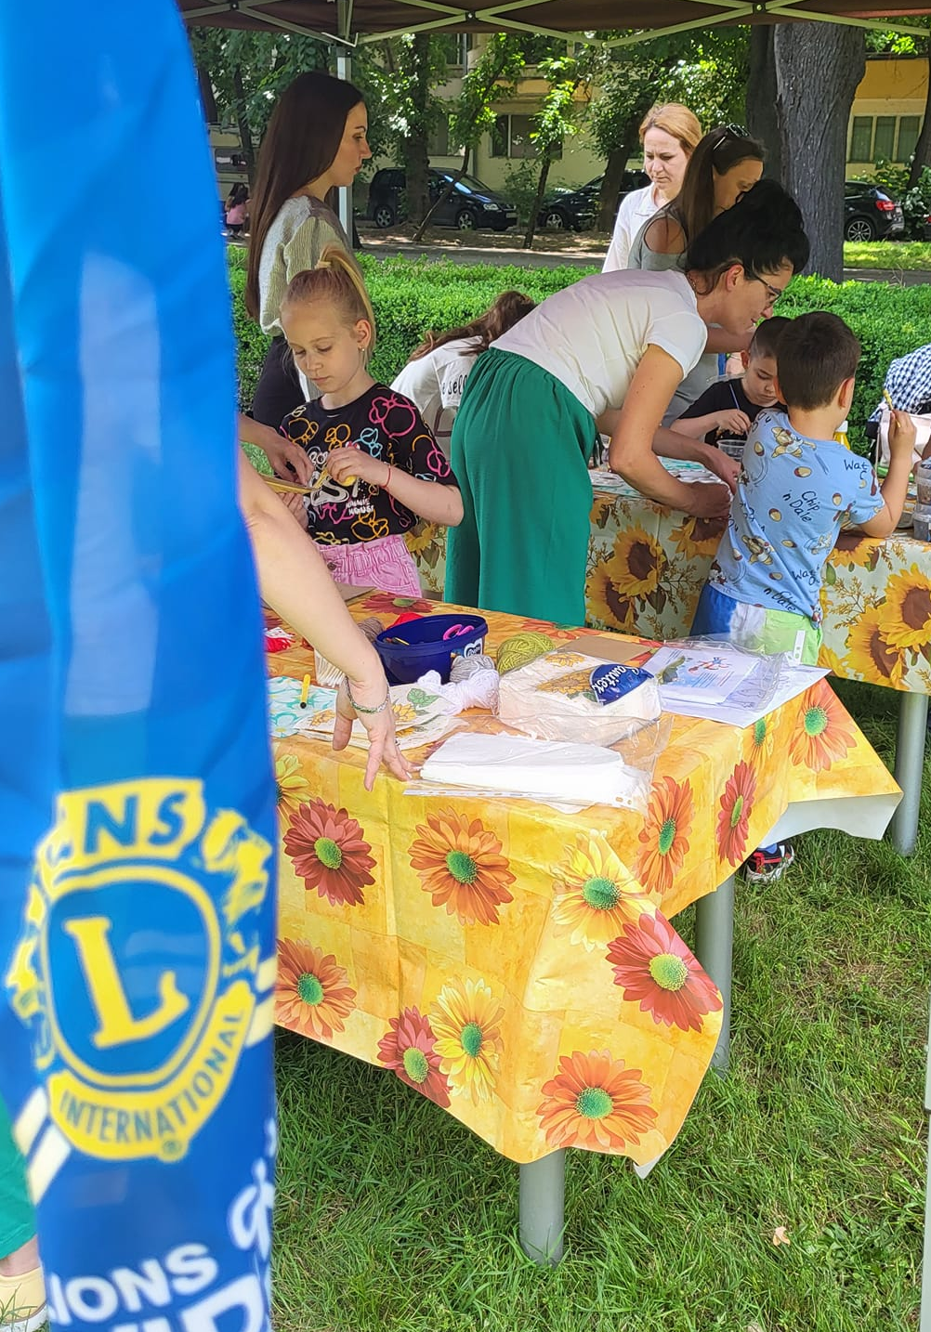
Отговорник за дейностите
Въвежда информация за дейностите в Lion Portal
Ангажира Leo и младежите от общността в клубните дейности
Работи с GAT екипа за определяне на цели за дейности и синхронизиране с целите за членство и развитие на лидерството
Насърчава участието на всички членове в проектите за дейности.
Годишен календар на дейностите.
Запознат/а е с ресурсите на Lions International за оценка нуждите на общността, най-добри практики и възможности за финансиране на дейности чрез LCIF.

Slide 26
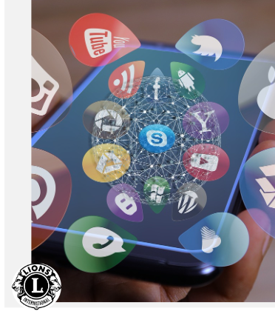
Отговорник по Маркетинг и Комуникации
Социални медии: Използвайте платформите, за да се ангажирате с общността и да популяризирате всички важни клубни събития и дейности.
Връзки с обществеността: Обърнете се към местните медии, официални лица и бизнеса, за да покажете колко жизненоважен е вашият клуб за общността и че си струва да се присъединяват към вас.
Сътрудничество: Работете с ключови членове на клуба, като например отговорниците за членство и за дейности, за да помогнете за популяризирането на проекти, събития и истории за успех.
Notes:
Динамична водеща роля в клуба, в която може да мотивира участието на членовете, да увеличи видимостта на клуба в общността и въздействието на проектите и инициативите за членство.

Slide 27
Непосредствен паст-президент
Вице-президент
  В GAT екипа има ролята на Координатор за развитие на Лидерството (GLT). Насърчава бъдещи лидери сред членовете на клуба
  Замества президента, когато не може да изпълнява функциите си
  Наблюдава работата на клубните комисии, ако има такива
  Готви се да бъде начело на клуба
  Помага и насочва настоящия президент;
  Менторска роля;
  Може да заема позиция клубен отговорник за LCIF

Slide 28
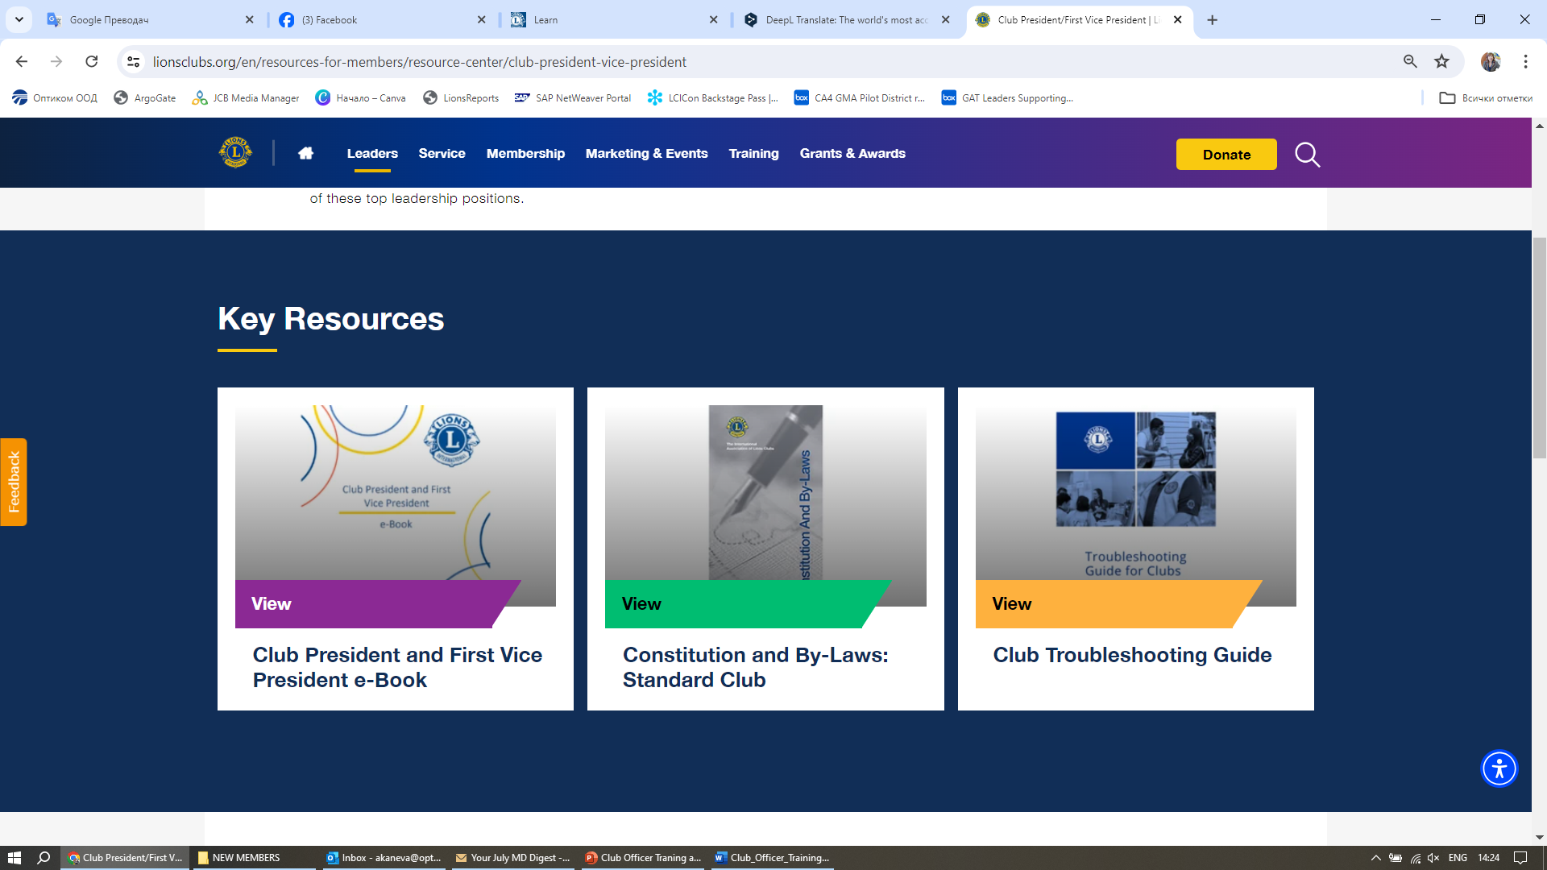

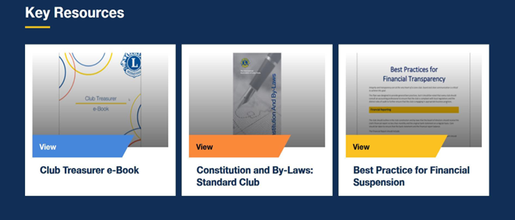
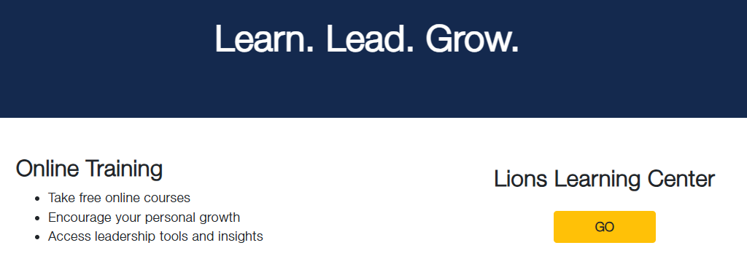
Полезни ресурси за клубни Lions и Leo-Lions лидери

Slide 29

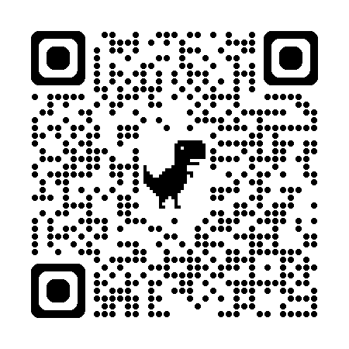
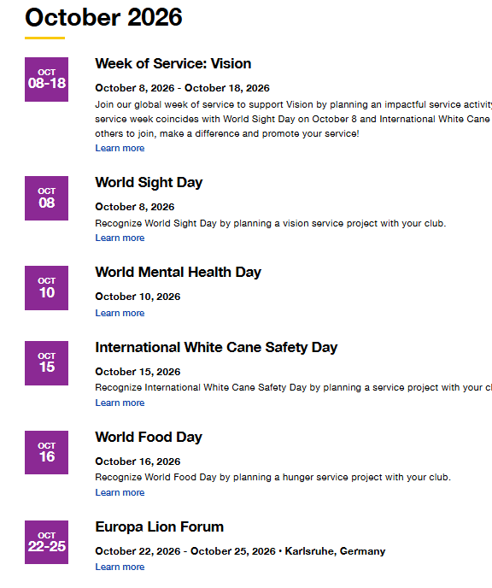


Предстоящо
22-24 October 2026
https://www.lionsclubs.org/en/resources-for-members/lions-events-calendar
Тренинг Зонални/Регионални лидери и Вице ДУ
Велико Търново, 3-4 октомври
9
Notes:
Информация за важни дати и срокове в календара на Lions International – от сайта.

Slide 30
ДИСКУСИЯ

